Slide 1
Перспективы разработки и производства стандартных образцов БелГИМ
ПИО ФХиОИ, 2024

Slide 2
Из Закона Республики Беларусь «Об обеспечении единства измерений»:
Стандартный образец – образец материала (вещества), достаточно однородный и стабильный в отношении его определенных свойств, значения которых установлены с показателями точности измерений, пригодными для использования его для измерений и метрологической прослеживаемости или оценки качественных свойств материала (вещества) в соответствии с предполагаемым назначением.
Утверждение типа стандартного образца – проведение работ по метрологической оценке, в ходе которых принимается решение об утверждении типа стандартного образца и о разрешении к применению стандартного образца утвержденного типа на территории Республики Беларусь.
Осуществляется в соответствии с Постановлением Государственного комитета по стандартизации Республики Беларусь от 20.04.2021 № 38 «Об осуществлении метрологической оценки для утверждения типа средств измерений и стандартных образцов».

Slide 3
Областями применения стандартных образцов состава и свойств веществ и материалов в являются:
испытания в целях утверждения типа средства измерений или утверждения типа стандартного образца;
государственная поверка, поверка, калибровка средств измерений;
метрологическая экспертиза единичных экземпляров средств измерений и единичных экземпляров стандартных образцов, предназначенных для применения при измерениях в сфере законодательной метрологии;
построения градуировочных характеристик средств измерений;
метрологического подтверждения пригодности методов выполнения измерений, контроля показателей точности (правильности и прецизионности) методов выполнения измерений;
приписывания значений другим стандартным образцам;
проведения межлабораторных сличений/программ проверки квалификации.

Slide 4
В настоящий момент БелГИМ является производителем следующих стандартных образцов утвержденного типа:
СО состава газовых смесей (оксид углерода, диоксид углерода, водород, гелий, азот, кислород, аргон, метан, этан, этилен, пропан, пропилен, бутан, изобутан, изобутилен и др. углеводороды, имитаторы природного газа и сжиженных углеводородных газов; сероводород, диоксид серы, оксид азота, диоксид азота, аммиак, метилмеркаптан, этилмеркаптан, гексафторид серы (элегаз);
СО содержания влаги в зерне и зернопродуктах (массовая доля в ячмене и муке пшеничной);
СО белизны муки;
СО удельной активности радионуклидов (рапс, люпин (Cs-137, Sr-90, К-40), овес (Сs-137, К-40), керамзит (К-40, Ra-226, Th-232).

Slide 5
Метрологическая прослеживаемость при производстве и сертификации СО
НЭ РБ 13-04 Национальный эталон единицы молярной доли компонентов в газовых смесях
НЭ РБ 16-08 Национальный эталон единицы молярной доли компонентов природного газа в газовых смесях
НЭ РБ 18-10 Национальный эталон единицы молярной доли атмосферных экологически опасных компонентов SO₂, NO, NO₂, H₂S, CO₂
НЭ РБ 22-13 Национальный эталон единиц молярной доли и массовой концентрации компонентов сжиженных углеводородных газов
НЭ РБ 40-18 Национальный эталон единиц влаги в твердых веществах и материалах
НЭ РБ 35-18 Национальный эталон единиц белизны;
НЭ РБ 37-18 Национальный эталон единицы активности радионуклидов

Slide 6
Текущие проекты
Разработка и производство стандартного образца
размера частиц на основе стабилизированных
коллоидных растворов полистирола в воде
СО размера частиц необходимы для метрологической оценки анализаторов размера частиц и счетчиков частиц как в жидкостях, так и в аэрозолях.
В настоящее время проводятся работы по разработке стандартных образцов в субмикронном диапазоне от 100 до 500 нм, которые представляют собой стабилизированные коллоидные растворы частиц полистирола в воде.
В перспективе стоит разработка стандартных образцов с номинальным диаметром от 1 до 40 мкм.
В рамках проводимой НИР в лаборатории БелГИМ был создан лабораторный комплекс для получения стабилизированных коллоидных растворов полистирола в воде и проведено освоение метода получения стабилизированных коллоидных растворов полистирола в воде. В состав лабораторного комплекса входят: полумикровесы EX225D, лабораторная центрифуга MPW-352, высокотемпературная цифровая магнитная мешалка с подогревом MaXtir500, вакуумный мембранный насос Chemker 411, баллон с аргоном, пробирка Шленка в качестве реактора, стеклянный газовый коллектор и другая лабораторная посуда. Комплекс обеспечивает выполнение необходимых мероприятий по подготовке реактивов и посуды к синтезу, проведению эмульсионной полимеризации в присутствии инициатора, отмывке полученного материала от солей.

Slide 7
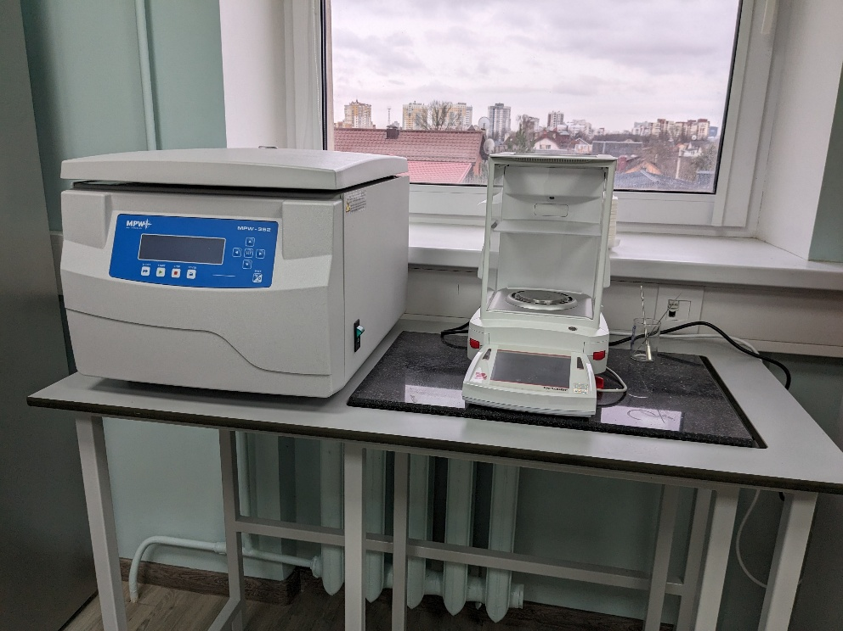
Лабораторный комплекс для получения стабилизированных коллоидных растворов полистирола в воде
Установка для синтеза стабилизированных коллоидных растворов полистирола в воде
Центрифуга и полумикровесы

Slide 8
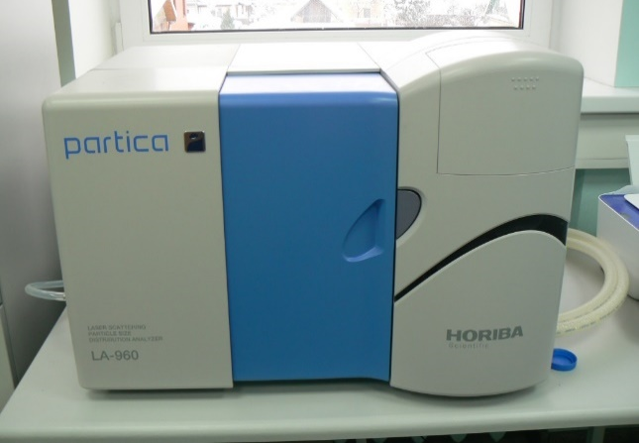
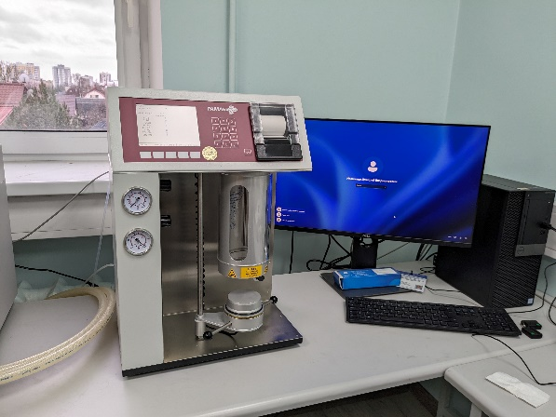
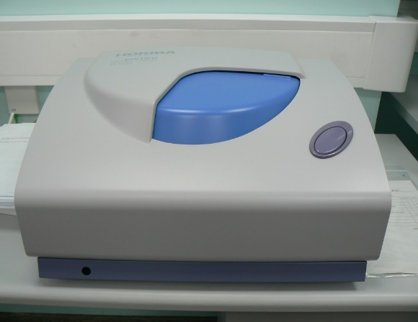
Эталонный комплекс метрологического обеспечения средств измерений параметров дисперсных сред
Анализатор размера частиц LA-960
Счетчик частиц в жидкости PAMAS SBSS
Анализатор размера частиц SZ-100
Характеризация полученных стабилизированных коллоидных растворов полистирола в воде проводится с помощью анализатора размера частиц LA-960, основанном на принципе лазерной дифракции (статистического рассеяния света). Анализатор входит в состав эталонного комплекса метрологической оценки средств измерений параметров дисперсных сред.

Slide 9
Результаты
В процессе проведения исследований получены стабилизированные коллоидные растворы частиц полистирола в воде. В полученных образцах проведено измерение распределения частиц по размеру. Были обнаружены функциональные зависимости между размером частиц полистирола и однородностью их размера со следующими влияющими факторами: температура, концентрация поверхностно-активных веществ (ПАВ), концентрация инициатора, концентрация мономера, а также скорость и тип перемешивания. Полученные в ходе НИР результаты позволяют судить об удовлетворительном распределении частиц по размеру и подтверждают возможности метода эмульсионной полимеризации для получения стабилизированных водных коллоидных дисперсий на основе полистирола.

Slide 10
Методика измерений диаметра частиц в стабилизированных коллоидных растворах методом лазерной дифракции в диапазоне измерений от 0,1 до 10,0 мкм
Разработан проект методики измерений диаметра частиц в стабилизированных коллоидных растворах методом лазерной дифракции в диапазоне измерений от 0,1 до 10,0 мкм с использованием средств измерений, входящих в эталонный комплекс метрологической оценки средств измерений параметров дисперсных сред. Данные о показателях точности измерений были получены из внутрилабораторного эксперимента, организованного и подвергнутого анализу в соответствии с СТБ ISO 5725-3. В ходе экспериментов использовались стандартные образцы размера частиц с сертифицированным значением диаметра частиц.

Slide 11
Планируемые работы
Проведение метрологической экспертизы методики измерений и её утверждение
Проведение исследования стабильности полученных стабилизированных коллоидных растворов полистирола в воде с целью установления срока годности СО
Подготовка комплекта документов для утверждения типа СО
Ориентировочный срок завершения работ – 4 квартал 2025 года

Slide 12
Текущие проекты
Разработка СО белизны бумаги
Необходимость создания стандартного образца бумаги продиктована тем, что измерение белизны бумаги должно выполняться прибором, в котором доля ультрафиолетовой части спектра в излучении, вызванная содержанием в образце флуоресцентных отбеливателей, должна быть скорректирована. В то время как поверка данного типа СИ проводится по мерам, изготовленным из молочного стекла и не учитывает данного влияния. Производство СО белизны бумаги, учитывающего флуоресцентную составляющую коэффициента энергетической яркости, позволит предприятиям самостоятельно осуществлять внутренний контроль, и тем самым обеспечит правильность измерения данного параметра.
На данный момент завершена научно-исследовательская часть по разработке и внедрению метода обеспечения прослеживаемости показателей белизны в образцах бумаги, содержащих флуоресцентный отбеливатель, к Национальному эталону единицы белизны, разработан метод передачи единицы белизны рабочим СО. Работы планируется завершить во 2 квартале 2025 года.

Slide 13
Перспективы
СО состава стали
СО состава стали необходимы для ежедневной работы испытательных лабораторий, а также для метрологической оценки оптико-эмиссионных искровых, дуговых, лазерных и рентгенофлуоресцентных спектрометров. На рынке представлено довольно большое количество стандартных образцов состава сталей, однако в некоторой степени они не соответствуют ежедневным потребностям лаборатории. Дело в том, что комплекты стандартных образцов состава сталей разрабатываются и используются с целью построения на спектрометрах индивидуальных градуировочных характеристик, в связи с чем имеют в составе экстремальные значения массовых долей химических элементов и полностью не соотносятся с какой-либо конкретной маркой стали, хотя, нужно признать, есть исключения. Однако современные спектрометры для рутинного анализа, имея встроенные производителем градуировки, как правило, требуют только небольшой корректировки с помощью стандартного образца близкого по содержанию с исследуемым материалом. Зачастую лабораториям при входном контроле необходимо только подтвердить соответствие той или иной марке стали, и использование наиболее похожих по составу стандартных образцов для настройки спектрометров является вынужденным компромиссом.

Slide 14
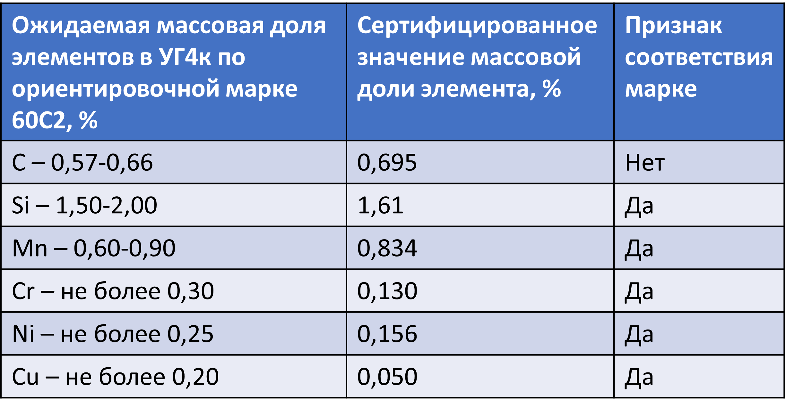
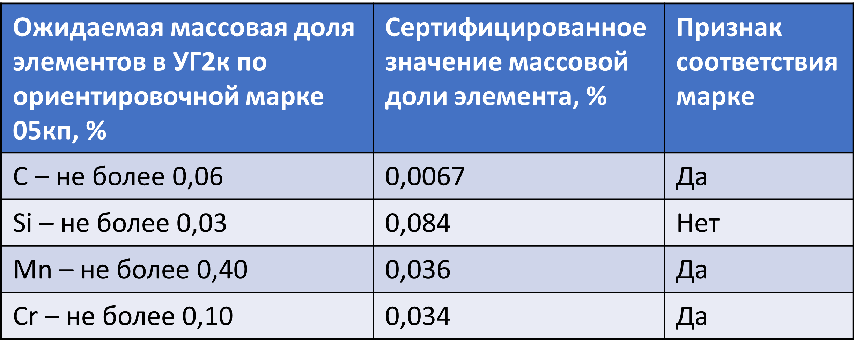

Slide 15
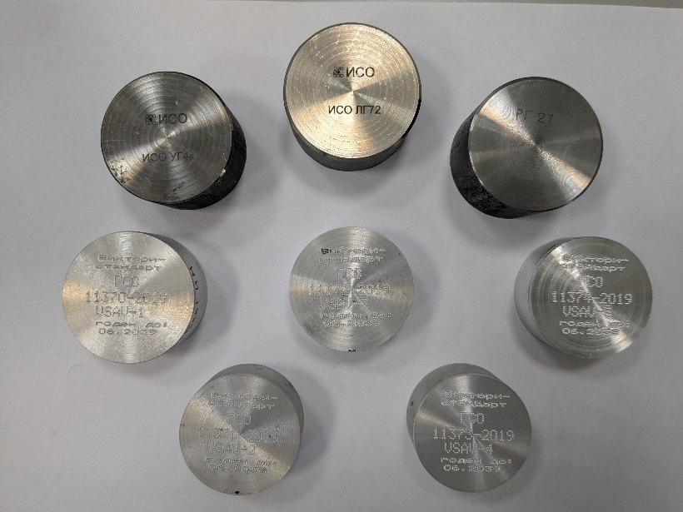
СО состава стали
Для решения этой проблемы предлагается разработка стандартных
образцов состава сталей, которые бы полностью соответствовали
наиболее востребованным маркам сталей и могли применяться для проведения ежедневных рутинных анализов.
Цель – обеспечить потребность в стандартных образцах востребованные направления (в проработке сейчас находится сталь типа 40Х):
углеродистая сталь типов 30, 40, 30Х, 40Х, 30ХГСА, 09Г2С;
легированная сталь типов 08Х18Н10, 12Х18Н10Т.
СО состава стали. Представляет собой диск диаметров 20-50 мм толщиной 25-35 мм.

Slide 16
Перспективы
СО волновых чисел для инфракрасной
спектроскопии
Данный тип СО необходим для метрологической оценки спектрометров и спектрофотометров, работающих в инфракрасной области спектра.
Под инфракрасной областью (ИК-область) подразумевают электромагнитное излучение в области длин волн от 0,8 до 1000 мкм. Область от 0,8 до 2,5 мкм рассматривается как ближняя ИК-область, область от 2,5 до 25 мкм относится к средней ИК-области спектра и область от 25 до 1000 мкм относится к дальней ИК-области. Наиболее часто используется средняя ИК-область.
Инфракрасные спектры (ИК-спектры) возникают вследствие поглощения энергии электромагнитного излучения при колебаниях ядер атомов в молекулах или ионах, и представляют собой зависимость пропускания или поглощения от длины волны (λ) или частоты колебаний (ν).
Поскольку частота колебаний в ИК-спектрах имеет большие числовые значения, обычно используют не частоты (ν), а волновые числа ($\overline{ν}$). Волновое число ($\overline{ν}$) также связано с длиной волны функциональной зависимостью.
Таким образом, область 12500–4000 см⁻¹ относится к ближней ИК-области, область 4000–400 см⁻¹ – к средней, а область 400–10 см⁻¹ – к дальней ИК-области.

Slide 17
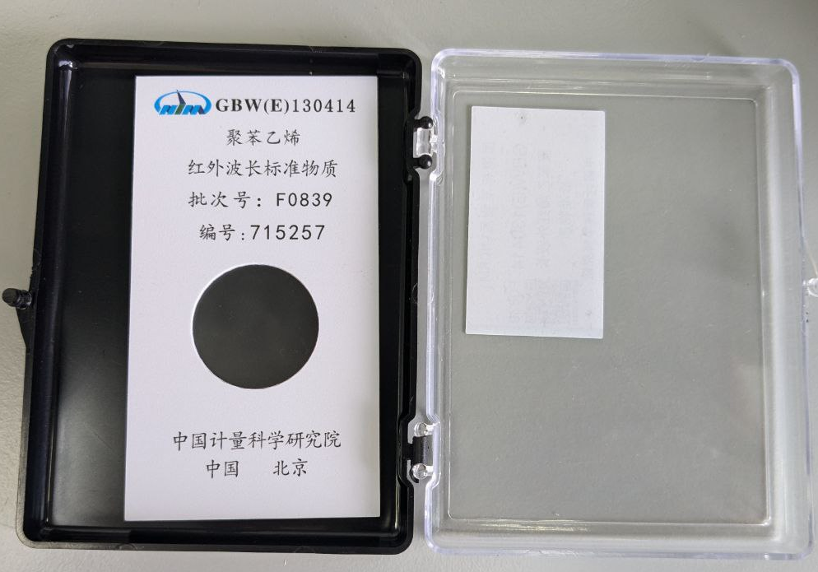
СО волновых чисел для инфракрасной спектроскопии
Для метрологического обеспечения спектрометров в средней ИК-области спектра, как правило, используют СО волновых чисел на основе пленки полистирола толщиной 30-50 мкм.
Однако такие стандартные образцы имеют значительное ограничение: невозможность их использования с приставками нарушенного полного внутреннего отражения без нанесения повреждений поверхности пленки.
Спектрометры, в свою очередь, не во всех случаях комплектуются модулями или кюветными отделениями для работы в режиме пропускания, что вызывает сложности при проведении их метрологической оценки.
Стандартный образец волновых чисел
(НМИ, Китай)

Slide 18
СО волновых чисел для инфракрасной спектроскопии
Позиция пика поглощения | Значение волнового числа и расширенная неопределённость (k=2) (коэффициент разрешения: ${4 см}^{−1}$) | Значение волнового числа и расширенная неопределённость (k=2) (коэффициент разрешения: ${0,5 см}^{−1}$)
1 | 3082,26± 0,52 | 3082,42± 0,08
2 | 3060,21± 0,52 | 3060,08± 0,06
3 | 3026,15± 0,52 | 3025,80± 0,11
4 | 3001,84± 0,52 | 3001,40± 0,07
5 | 2849,93± 0,52 | 2849,47± 0,06
6 | 1601,31± 0,52 | 1601,15± 0,07
7 | 1583,21± 0,52 | 1582,93± 0,06
8 | 1154,55± 0,52 | 1154,63± 0,05
9 | 1069,21± 0,53 | 1069,32± 0,11
10 | 1028,43± 0,52 | 1028,22± 0,06
11 | 906,84± 0,52 | 906,51± 0,08
12 | 841,66± 0,68 | 841,72± 0,37
13 | 539,96± 0,57 | 538,98± 0,27
Типичный спектр полистирола, используемый для проверки точности шкалы волновых чисел

Slide 19
СО волновых чисел для инфракрасной спектроскопии
Цель – расширение измерительных возможностей БелГИМ.
С учетом дооснащения лаборатории в 2025 году ИК-Фурье спектрометром с диапазоном измерений от 350 до 12500 см⁻¹ планируется разработать СО волновых чисел для среднего ИК-диапазона (пленка полистирола 30-50 мкм).
Данный стандартный образец является отправной точкой для разработки СО волновых чисел, предназначенных для метрологической оценки и контроля спектрометров, использующих методы нарушенного полного внутреннего отражения и диффузного отражения, а также СО волновых чисел для инфракрасной спектроскопии в ближней ИК-области.

Slide 20
СПАСИБО
ЗА ВНИМАНИЕ !

